Slide 1
Chapter 11. 어댑터뷰

Slide 2
리스트뷰와 그리드뷰 활용법을 알아본다.
갤러리와 스피너 사용법을 익힌다.

Slide 3
01 리스트뷰와 그리드뷰
02 갤러리와 스피너

Slide 4
01
리스트뷰와 그리드뷰

Slide 5
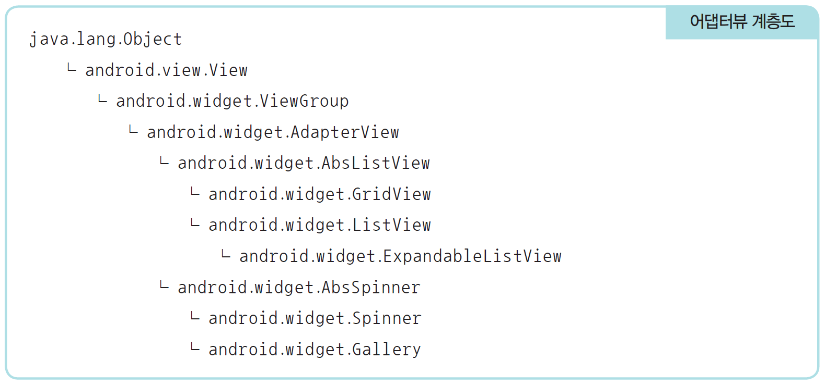
1. 어댑터뷰
어댑터뷰
AdapterView 하위에 ListView, ExpandableListView, GridView, Spinner, Gallery 등을 묶어서 표현
어댑터뷰를 사용할 때 어댑터뷰의 모양을 설정하고 데이터를 채워주는 ArrayAdapter<T> 클래스를 함께 사용

Slide 6
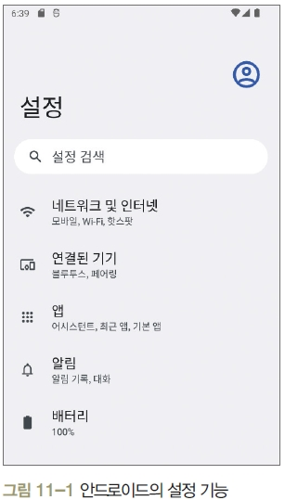
2. 리스트뷰
리스트뷰(ListView)
데이터를 리스트 모양으로 보여주며 리스트 중 하나를 선택하는 용도로 사용

Slide 7
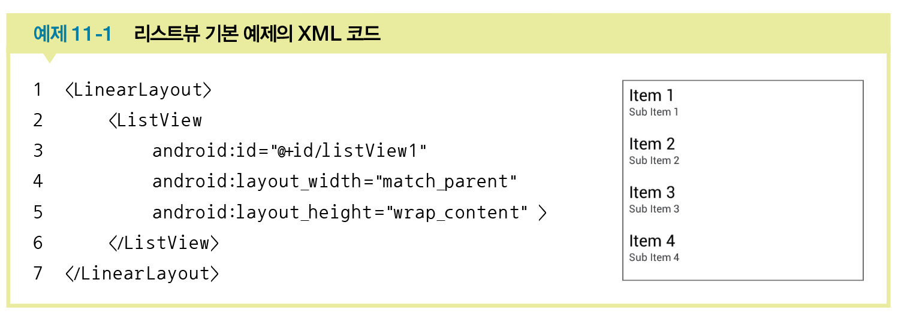
2. 리스트뷰
XML을 이용한 리스트뷰 만들기
리스트뷰를 만드는 형식
리스트뷰에 나열할 내용을 String 배열로 미리 만듦
리스트뷰 변수를 생성하고 XML의 <ListView>에 대응시킴
ArrayAdapter<String>형의 변수를 선언하고, 리스트뷰의 모양과 내용을 ①번 배열로 채움
④,③번에서 생성한 어레이어댑터를 ②번의 리스트뷰 변수에 적용
리스트뷰의 항목을 클릭했을 때 동작하는 리스너 정의

Slide 8
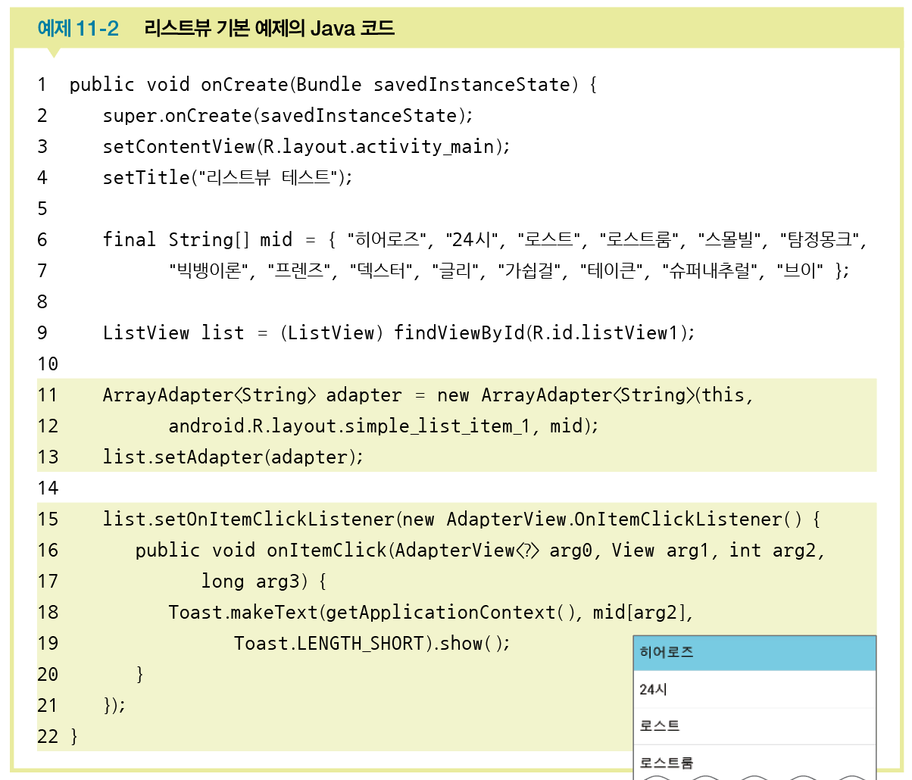
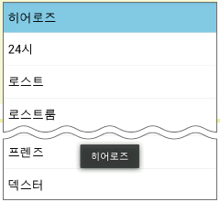
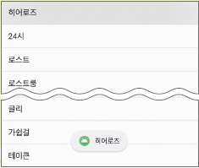
2. 리스트뷰

Slide 9
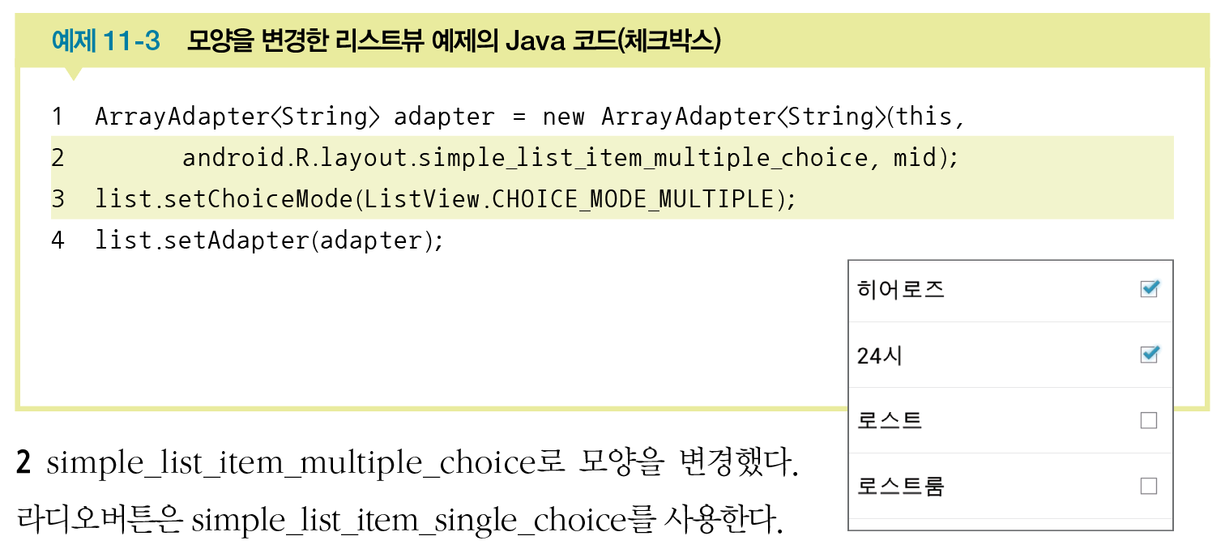
2. 리스트뷰
리스트뷰의 다양한 모양 설정
라디오버튼 : simple_list_item_single_choice로 바꿈
체크박스 : simple_list_item_multiple_choice로 둠

Slide 10
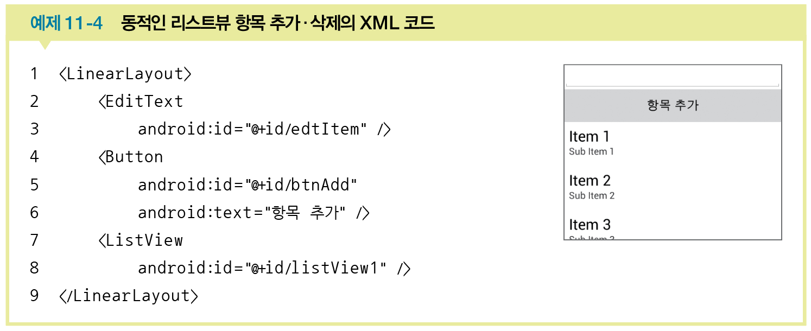
2. 리스트뷰
리스트뷰의 동적 추가∙삭제 예제
리스트뷰의 항목을 동적으로 추가·삭제하려면 ArrayList<T>를 정의한 후 add( )와 remove( ) 메소드를 사용

Slide 11
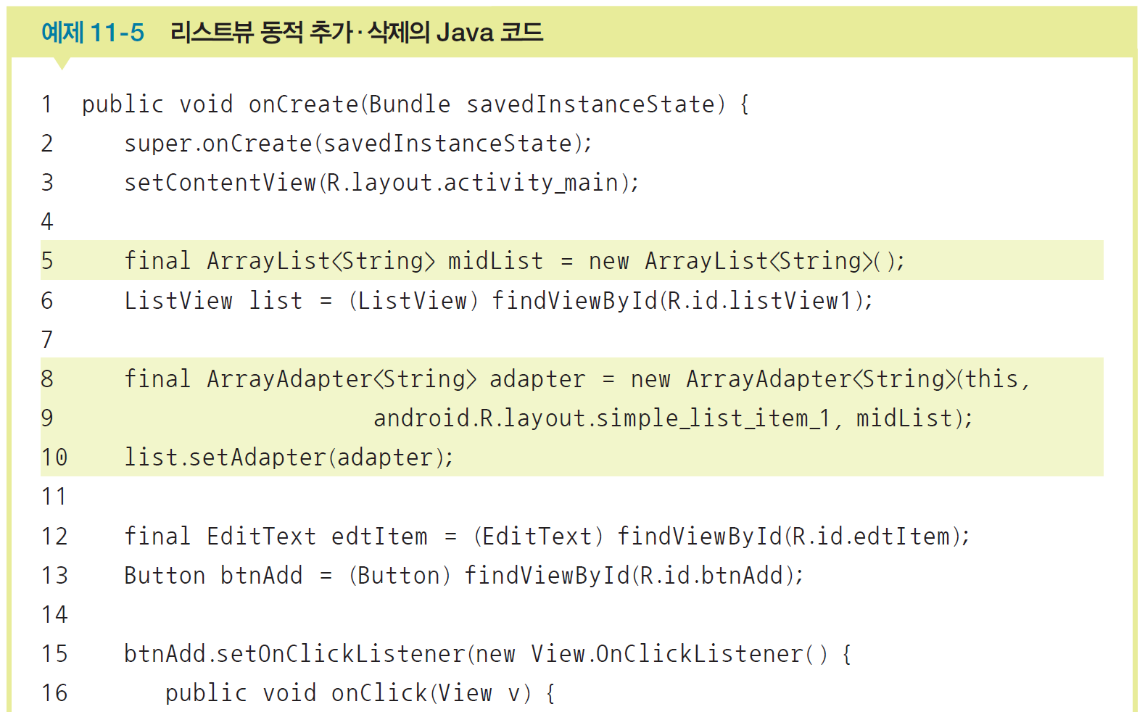
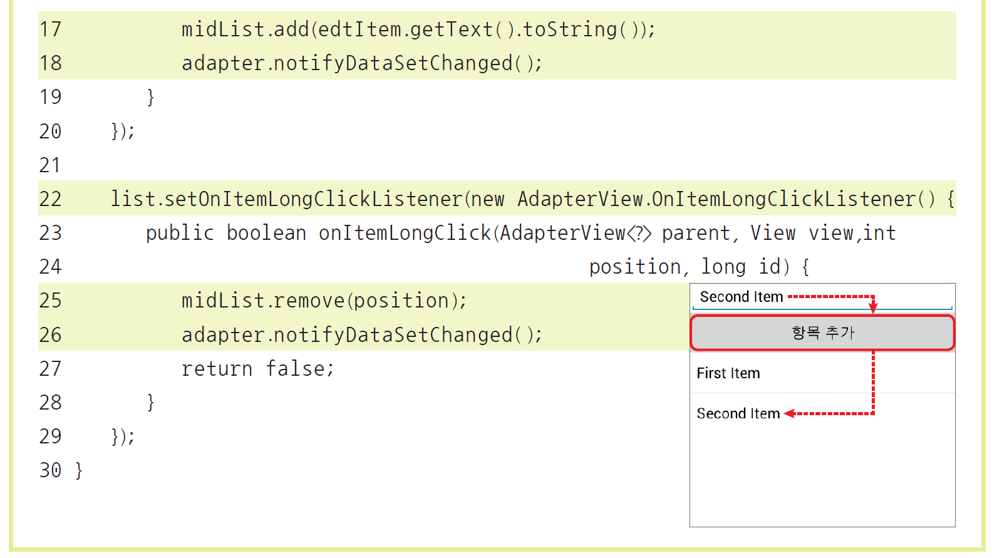
2. 리스트뷰

Slide 12
2. 리스트뷰

Slide 13
3. 그리드뷰
그리드뷰(GridView)
그리드뷰는 사진이나 그림을 격자 모양으로 배치
XML 파일에는 간단히 <GridView>를 넣으면 되지만, Java 코드에는 필요한 내용을 반드시 코딩해야 함
특히 <GridView>의 속성 중 열 개수를 지정하는 numColumns는 꼭 넣어야 함

Slide 14
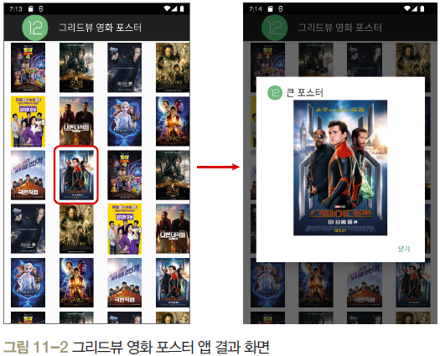
3. 그리드뷰
실습 11-1 영화 포스터 보기1
1 안드로이드 프로젝트 생성
(1) 프로젝트 이름 : Project11_1
(2) 패키지 이름 : com.cookandroid.project11_1

Slide 15
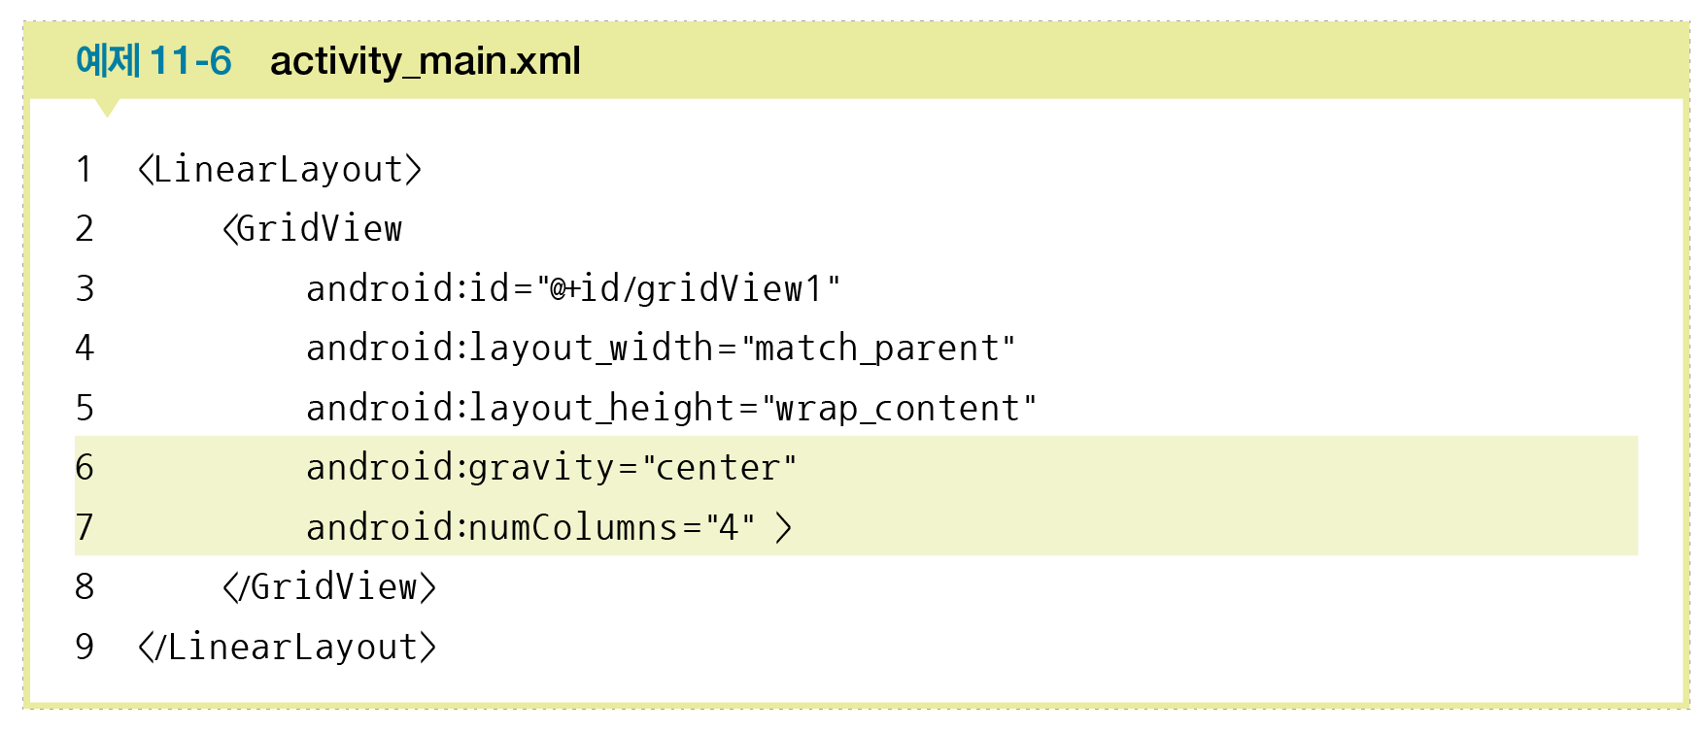
3. 그리드뷰
실습 11-1 영화 포스터 보기1
2 화면 디자인 및 편집
(1) activity_main.xml에 그리드뷰를 하나 추가

Slide 16
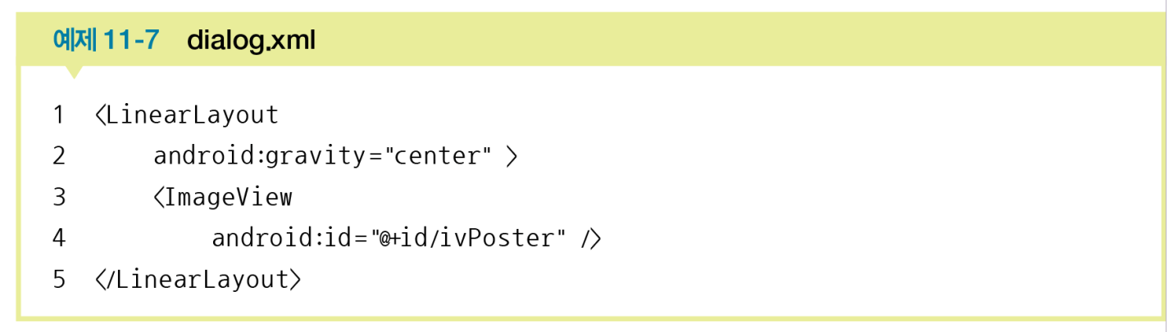
3. 그리드뷰
실습 11-1 영화 포스터 보기1
2 화면 디자인 및 편집
(2) 그리드뷰의 작은 사진을 클릭하면 큰 사진이 나오는 대화상자용 XML (dialog.xml) 만들기
(3) dialog.xml에 이미지뷰를 1개만 생성
(4) 영화 포스터로 사용할 이미지 10개를 /res/drawable에 복사

Slide 17
3. 그리드뷰
실습 11-1 영화 포스터 보기1
3 Java 코드 작성 및 수정
(1) 메인 액티비티에서 BaseAdapter의 상속을 받는 MyGridAdapter 정의
(2) activity_main.xml의 그리드뷰에 MyGridAdapter 변수 적용

Slide 18
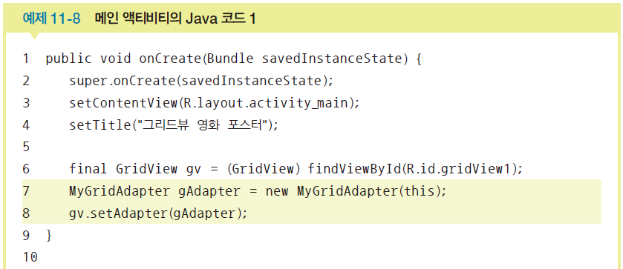
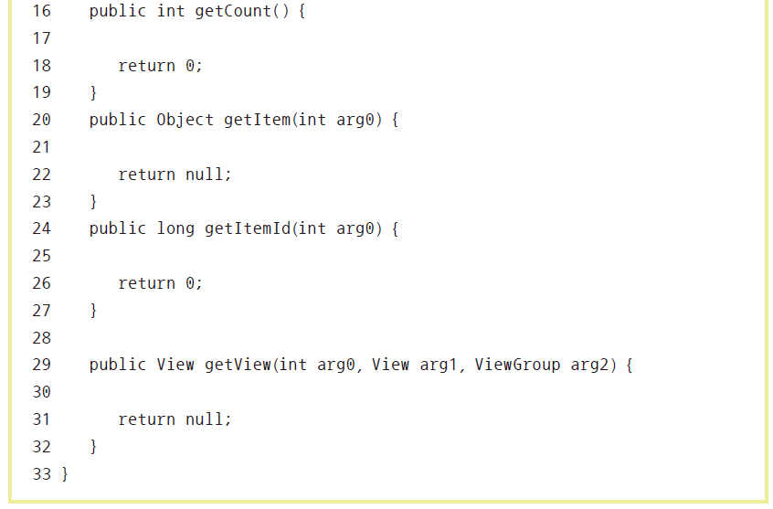
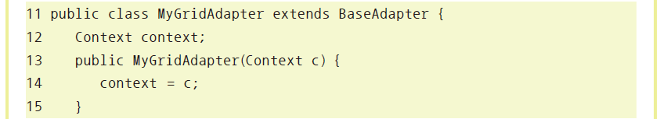
3. 그리드뷰

Slide 19
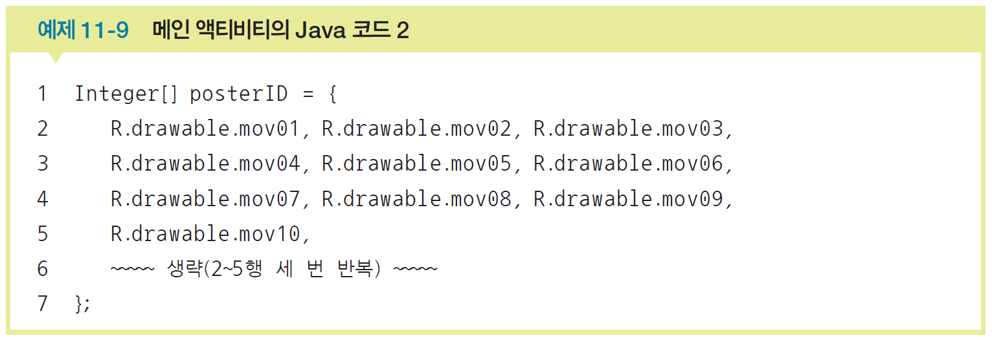
3. 그리드뷰
실습 11-1 영화 포스터 보기1
3 Java 코드 작성 및 수정
(3) 영화 포스터 그림 파일의 ID를 배열로 지정

Slide 20
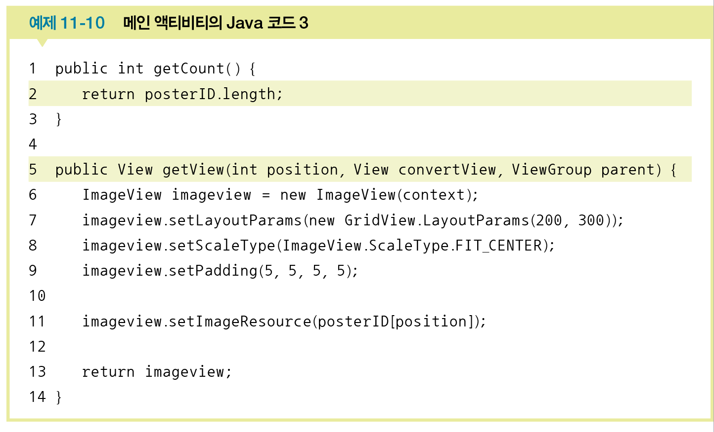
3. 그리드뷰
실습 11-1 영화 포스터 보기1
3 Java 코드 작성 및 수정
(4) getCount( )와 getView( ) 메소드를 수정하여 실행
getCount( ) : 그리드뷰에 보여질 이미지의 개수를 반환하도록 수정
getView( ) : 영화 포스터를 각 그리드뷰의 칸마다 이미지뷰를 생성해서 보여주게 함

Slide 21
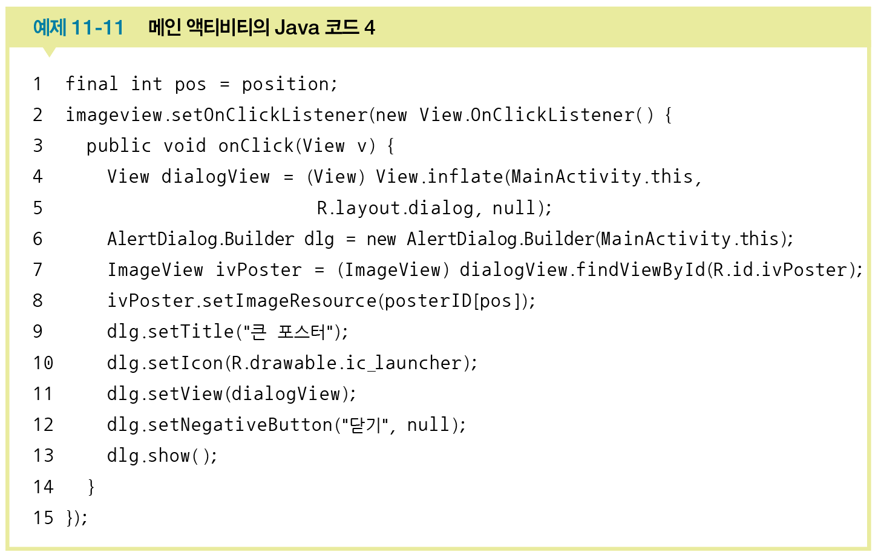
3. 그리드뷰
실습 11-1 영화 포스터 보기1
3 Java 코드 작성 및 수정
(5) 각 영화를 클릭하면 대화상자가 나오고 영화 포스터의 원래 크기가 보이도록 수정

Slide 22
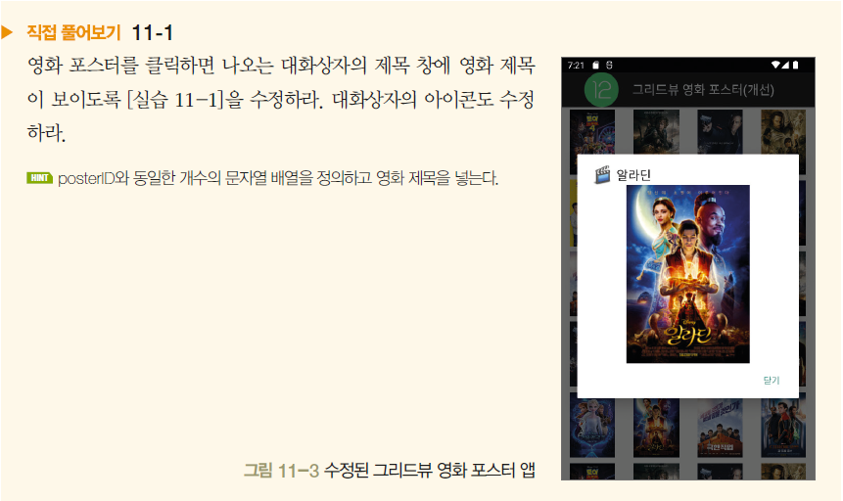
3. 그리드뷰

Slide 23
02
갤러리와 스피너

Slide 24
1. 갤러리
갤러리(Gallery)
사진이나 이미지를 배치하고 좌우로 스크롤해서 볼 수 있도록 해줌
이미지 목록을 스크롤하는 기능만 존재
→ 이미지를 클릭했을 때 큰 이미지가 나타나려면 Java 코드를 추가하여 사용
그리드뷰와 비슷하지만 좀 더 부드럽고 고급스러운 느낌을 줌

Slide 25
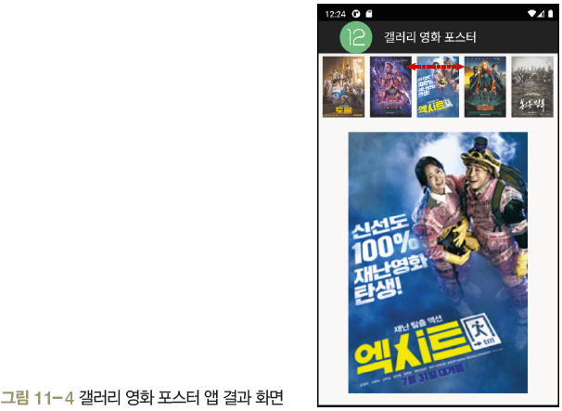
1. 갤러리
실습 11-2 영화 포스터 보기 2
1 안드로이드 프로젝트 생성
(1) 프로젝트 이름 : Project11_2
(2) 패키지 이름 : com.cookandroid.project11_2

Slide 26
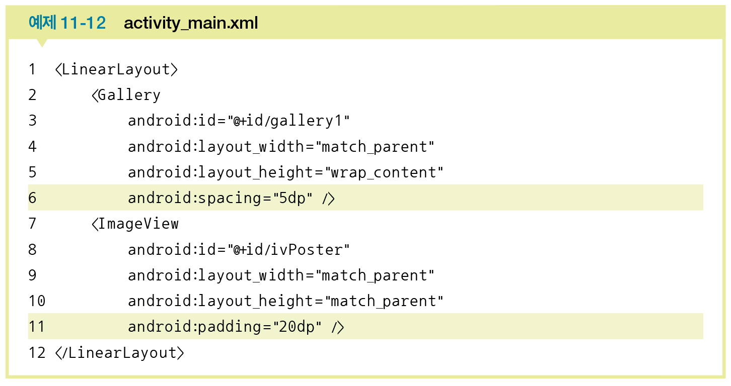
1. 갤러리
실습 11-2 영화 포스터 보기 2
2 화면 디자인 및 편집
(1) activity_main.xml에 갤러리와 이미지뷰 추가
(2) 영화 포스터로 사용할 이미지 10개를 /res/drawable에 복사

Slide 27
1. 갤러리
실습 11-2 영화 포스터 보기 2
3 Java 코드 작성 및 수정
(1) 메인 액티비티에서 BaseAdapter를 상속받는 MyGalleryAdapter 정의
(2) activity_main.xml의 그리드뷰에 MyGalleryAdapter 변수 적용

Slide 28
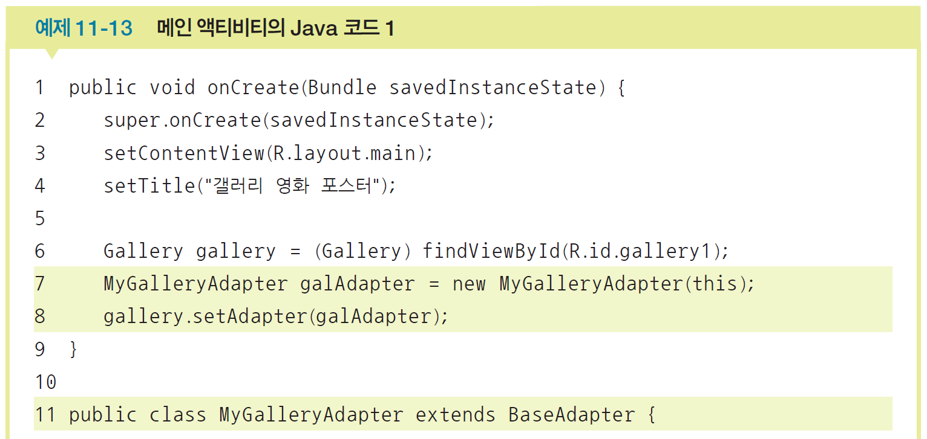
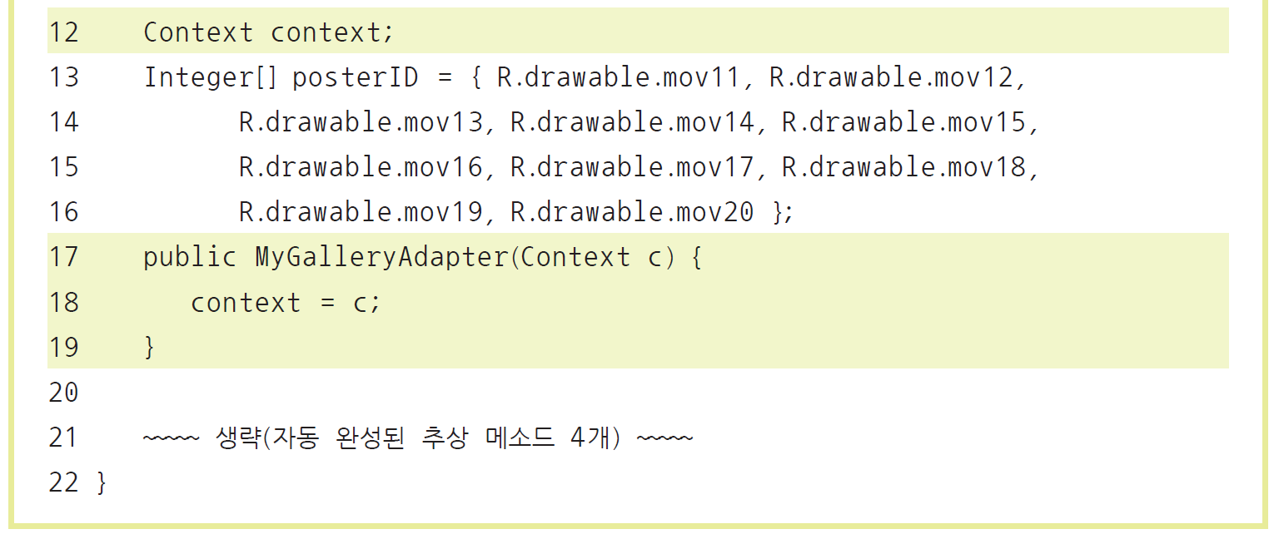
1. 갤러리

Slide 29
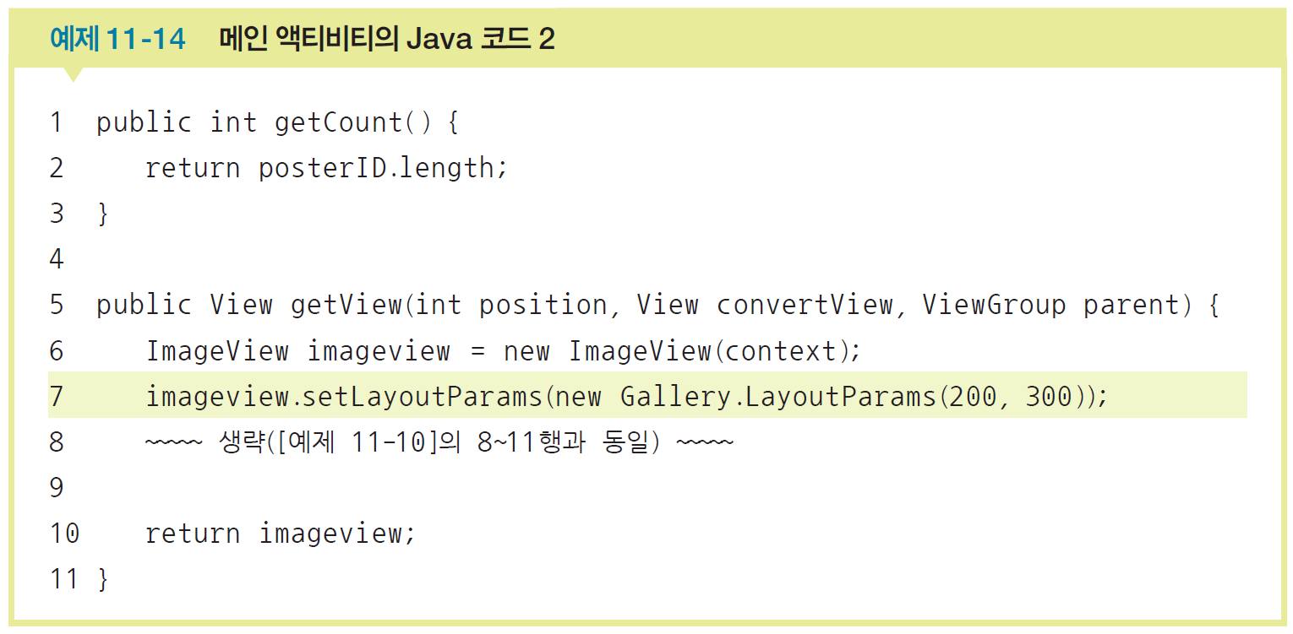
1. 갤러리
실습 11-2 영화 포스터 보기 2
3 Java 코드 작성 및 수정
(3) getCount( )와 getView( ) 메소드 수정

Slide 30
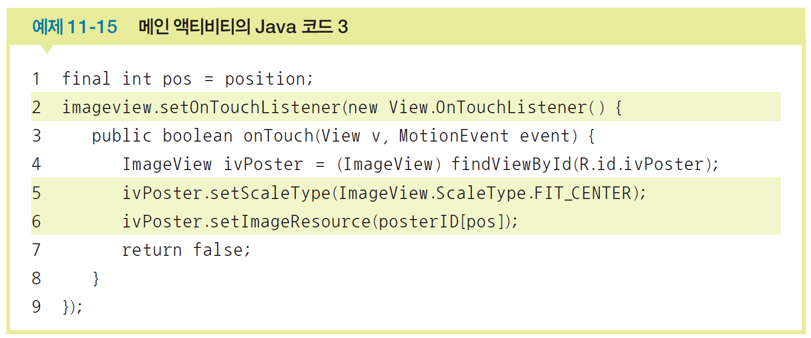
1. 갤러리
실습 11-2 영화 포스터 보기 2
3 Java 코드 작성 및 수정
(4) 갤러리의 영화를 클릭하면 아래쪽 이미지뷰에 포스터가 원래 크기로 보여지도록 함

Slide 31
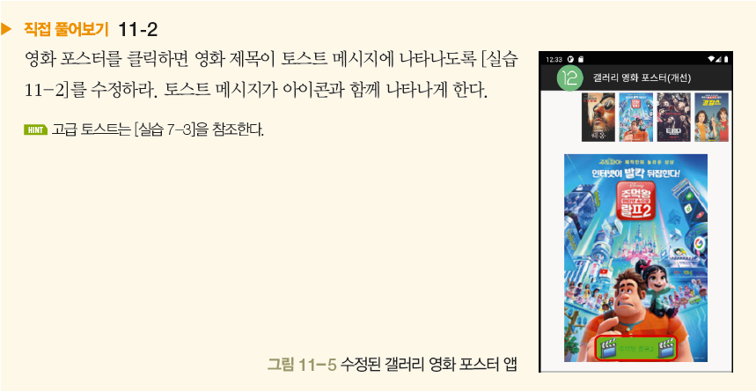
1. 갤러리

Slide 32
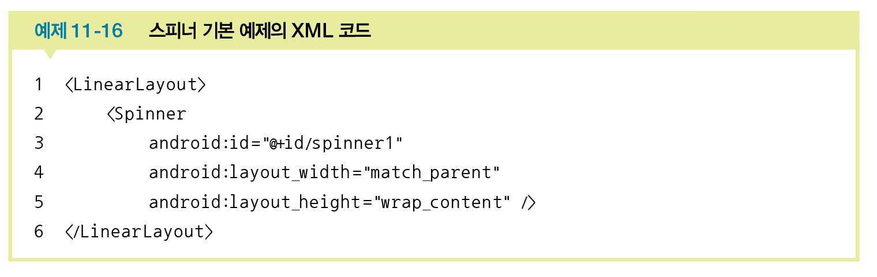
2. 스피너
스피너(Spinner)
PC의 드롭다운(Drop Down) 박스와 비슷한 기능을 함
스피너 기본 예제

Slide 33
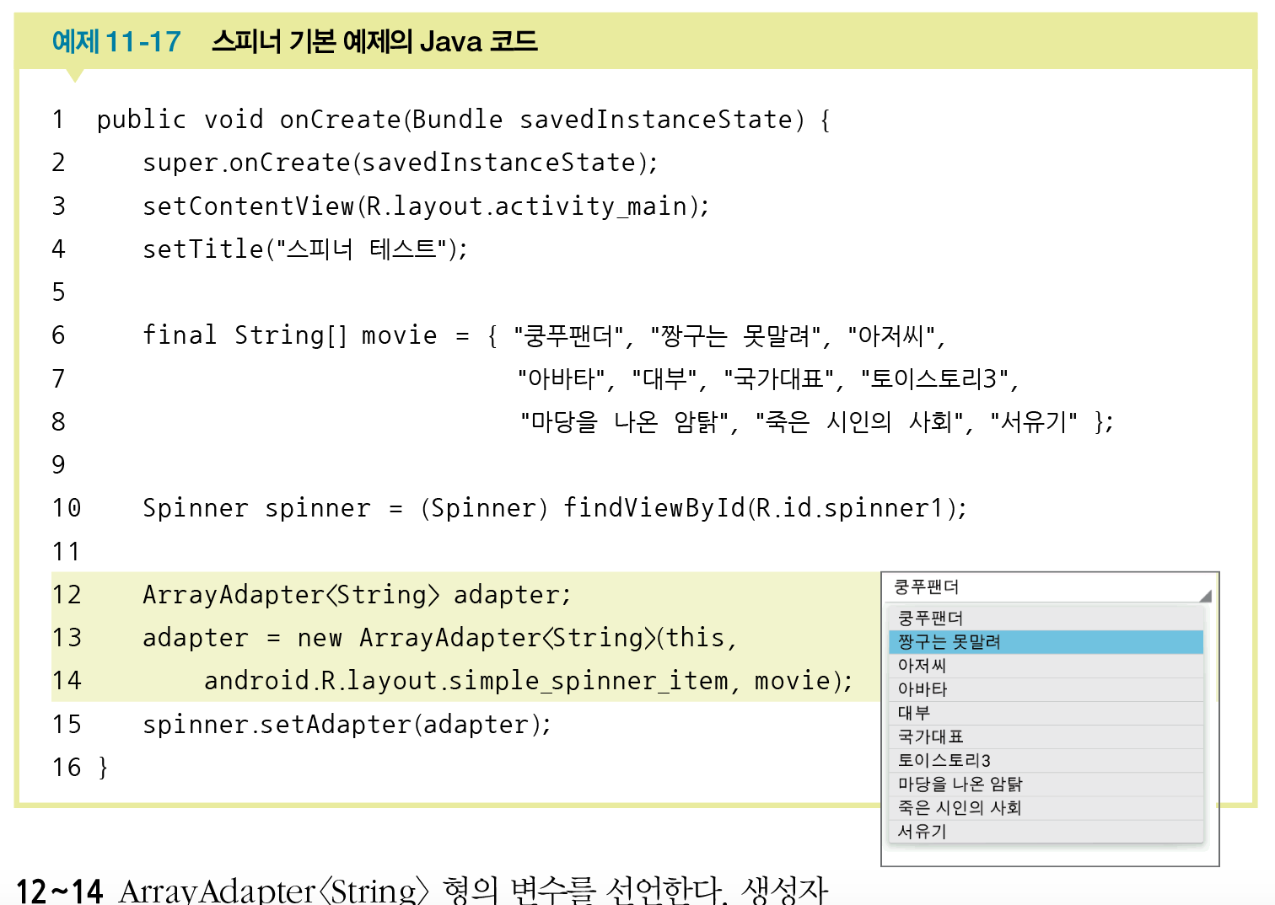
2. 스피너

Slide 34
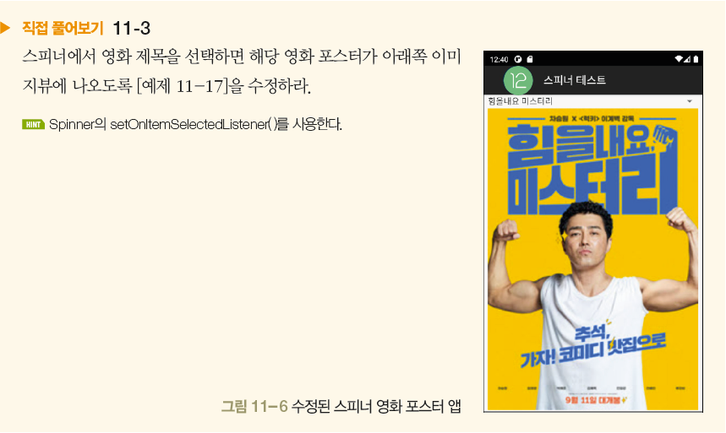
2. 스피너

